Slide 1
7.4 间接调频——调相电路
直接调频的优点是能够获得较大的频偏，但其缺点是中心频率稳定度低，即便是使用晶体振荡器直接调频电路，其频率稳定度也比不受调制的晶体振荡器有所降低。
借助调相来实现调频，可以采用高稳定的晶振作为主振器，利用积分器对调制信号积分后的结果，对这个稳定的载频信号在后级进行调相，就可以得到频率稳定度很高的调频波。

Slide 2
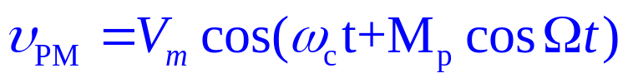



7.4.1矢量合成法调相电路
矢量合成法调相电路是由调相信号的表达式得到的，这种方法适合于窄带调相。
如单音频调制时，调相信号的表达式为
当
rad(或15º)为窄带调相时，

Slide 3


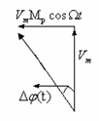
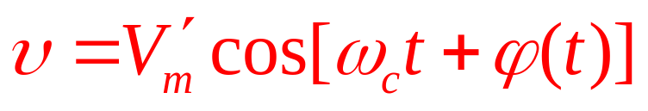
上式可化简成为
将上式看作是两个长度分别为
和
的正交矢量的合成，如图7.4.1（b）所示，合成矢量为
图7.4.1（b）

Slide 4


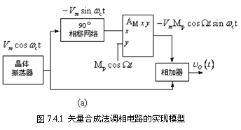
是一个调相调幅波（幅度的变化可以通过限幅器
去掉），得到调相信号。当然，这种方法只能实现
（rad）不失真的窄带调相。实现模型如图
7.4.1（a）所示。

Slide 5



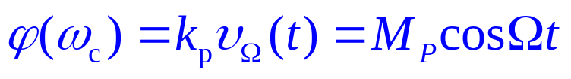
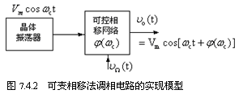
7.4.2、可变相移法调相电路
一、简单原理
将振荡器产生的载波电压
通过一个可控相
移网络，如图7.4.2所示，此网络在
上产生的相移
受调制电压的控制，且其间呈线性关系，即

Slide 6
则相移网络的输出电压即为所需的调相波，即
可控相移网络有多种实现电路，如RC相移电路、变容二极管与电感构成的谐振回路的移相电路等。其中应用最广的是变容二极管调相电路。

Slide 7

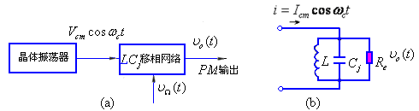
二、变容二极管调相电路
变容二极管调相的实现模型为图7.4.3（a）所示，（b）为
并联谐振回路构成的可控相移网络。
图7.4.3 可变相移法调相电路的实现模型与电路

Slide 8
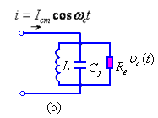


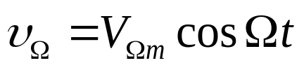
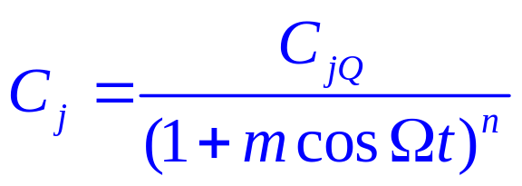
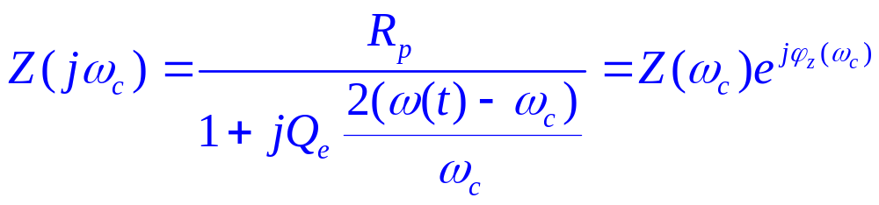
由（b）图知，
并联回路的电容
受到
调制信号电压的控制，结合
回路的特性，
若加在变容管两端
的电压为
，则变容二极管结电容为
回路阻抗

Slide 9
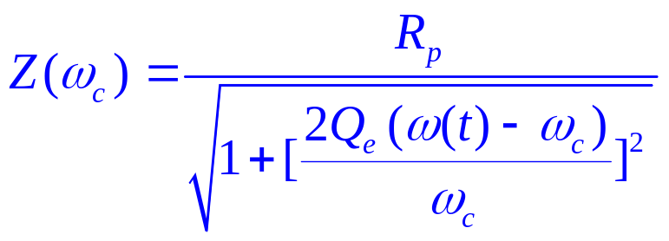
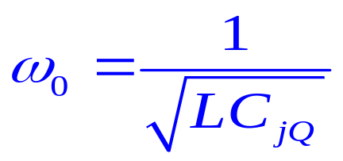
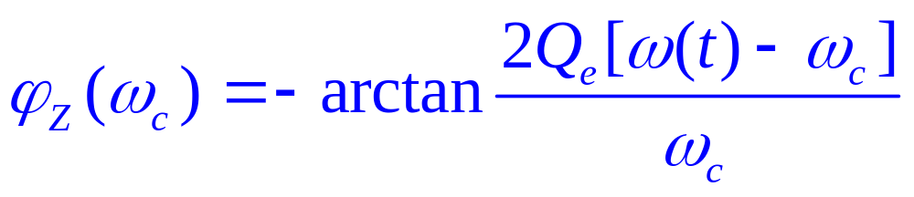
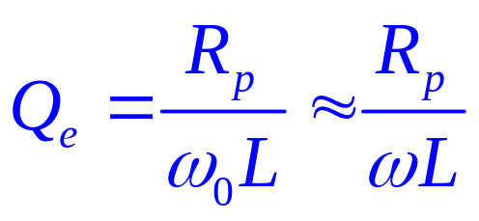
其中
为回路固有角频率

Slide 10


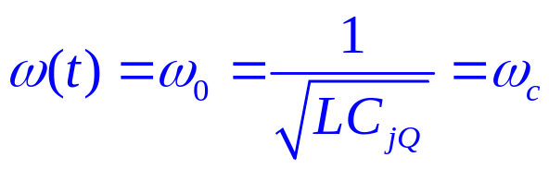


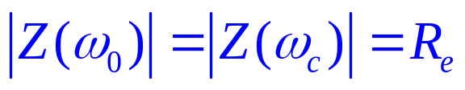
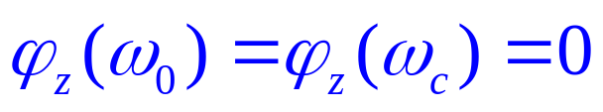
讨论：
（1）未调制（调制信号电压
）时，
，
，即回路的固有谐振角频率
等于载波角频率
，回路处于谐振状态 。
此时，回路呈现纯阻，
回路两端的电压与激励电流同频同相。

Slide 11
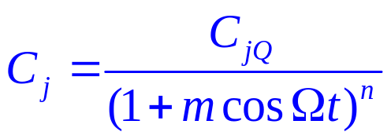
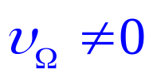
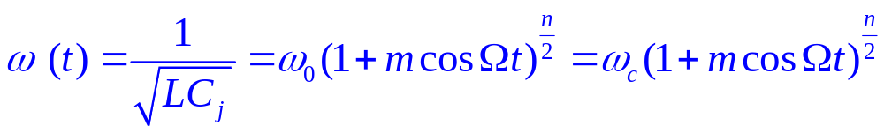

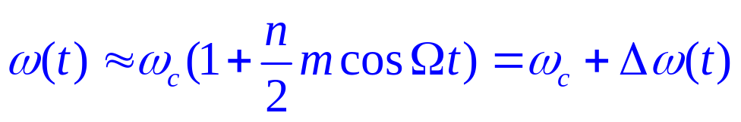
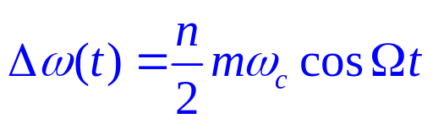
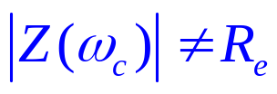

（2）当
时，
回路的固有角频率为
若调制信号为小信号，
较小，则上式可改写为
其中
此时，回路处于失谐状态，

Slide 12
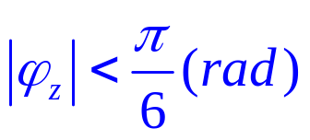
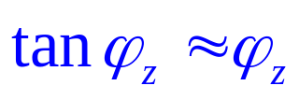
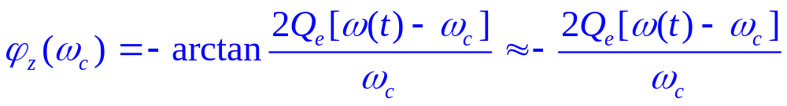
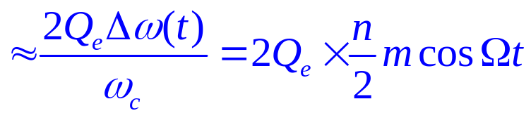


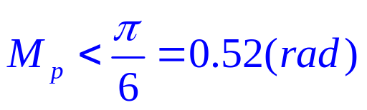
若
式中
且要求

Slide 13


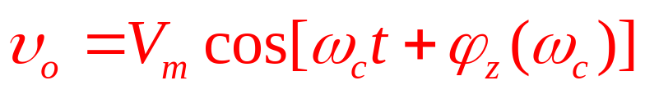
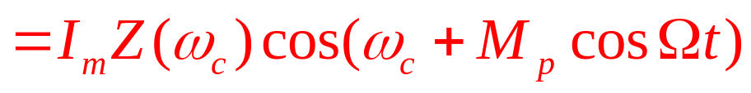
这就是说，当频率为
的载波电流
通过回路后，
由于回路失谐，在回路两端得到的输出电压为
显然这是调幅、调相波。将幅度变化经由限幅器消除后，即可得到调相信号。

Slide 14
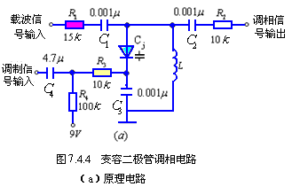



实现变容二极管调相的实际电路如图7.4.4（a）所示。图中各元件的作用如下：
别是输入和输出隔离电阻，作用是将谐振回路
的输入、输出端口隔离开来；
是变容二极管控制电路中偏压源与调制信号
之间的隔离电阻；

Slide 15

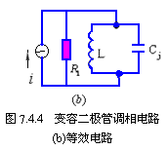
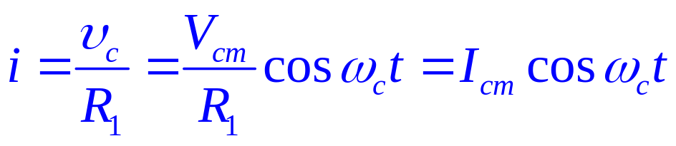
电容
分别为隔直流耦合电容和滤
波电容。
（b）为高频等效电路；其中等效电流源为

Slide 16
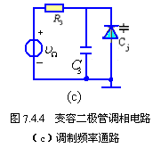


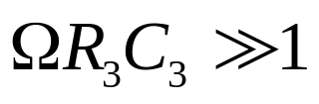



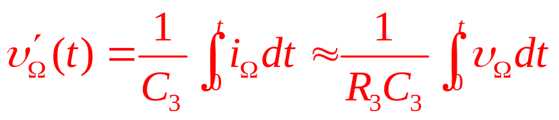
（c）图为变容二极管的音频控制电路；
、
一般为高音频
滤波电路，若
的取值满足其容抗
远小于
，即
，则
在
电路中产生的
电流为
，该电流向电容
充电，因此实际加
在变容二极管上的调制电压为

Slide 17
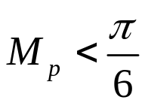


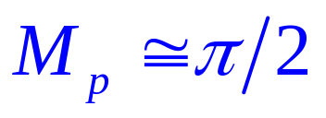
显然，在这种情况下，
电路的作用可等效为一积分
电路，那么。图（a）所示电路便转换为间接调频电路。
需要说明的是单节
回路，能且只能产生
的调相波。为了增大
必须采用多级单回路构成的变
容二极管调相电路，图7.4.5所示为三级单回路变容二极管调相电路。这样使该电路总的相移近似三个回路的相移之和，为

Slide 18
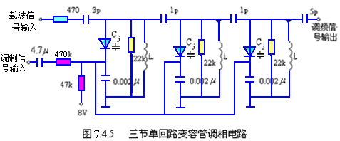
注意图中470kΩ和三个0.002µF的并联电容组成的电路满足积分器的条件，因此加到三个变容二极管上的电压为调制电压的积分，所以该电路的输出是调频信号，实现了间接调频的目的。

Slide 19
作业：7.19

